Slide 1




給食カレンダー １１月のきゅうしょくもくひょう
た よろこ あじ
食べる喜びを味わおう
和(なごみ)
献立紹介
げつ 月 (Monday) | か 火 (Tuesday) | すい 水 (Wednesday) | もく 木 (Thursday) | きん 金 (Friday) | ど 土 （Saturday) | にち 日 （Sunday）
 |  |  |  |  | 2 | 3
４ |  |  |  |  | 9 | １0
 |  |  |  |  | 16 | 17
 |  |  |  |  | 23 | ２4
10/28
29
30
31
11/1
新
5
6
7
8
ふりかえきゅうじつ
振替休日
和
11
12
13
14
15
18
19
20
21
22
きんろうかんしゃ
勤労感謝
先生方へ：カレンダーの日をクリックすると、当日のカレンダーにリンクしています。

Slide 2



Slide 3
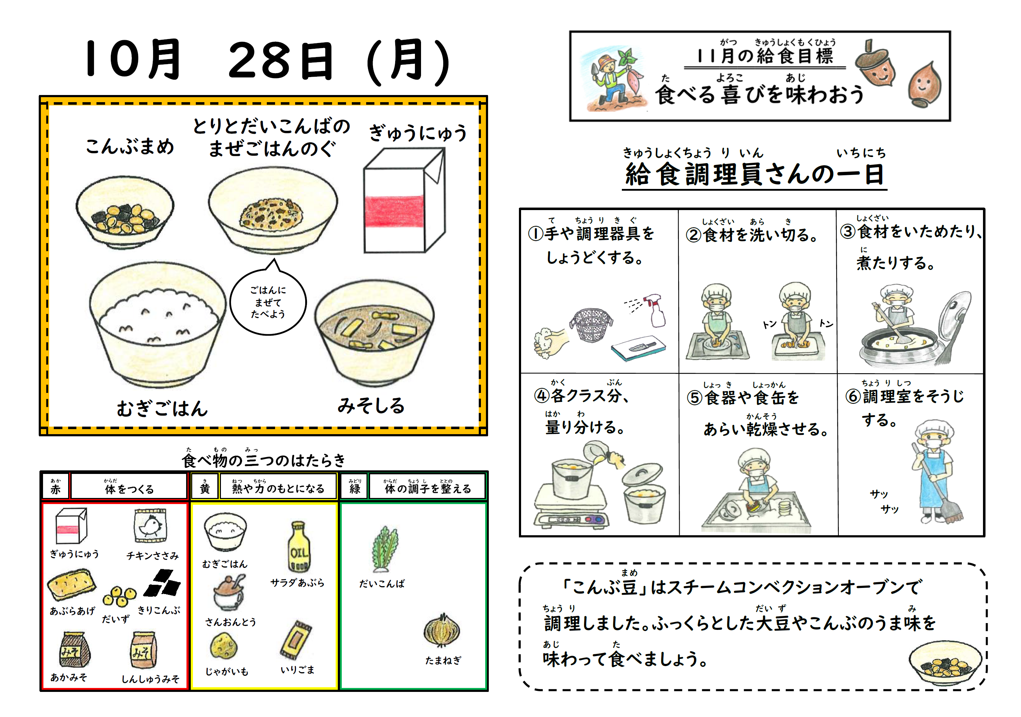
8/26
10/28

Slide 5
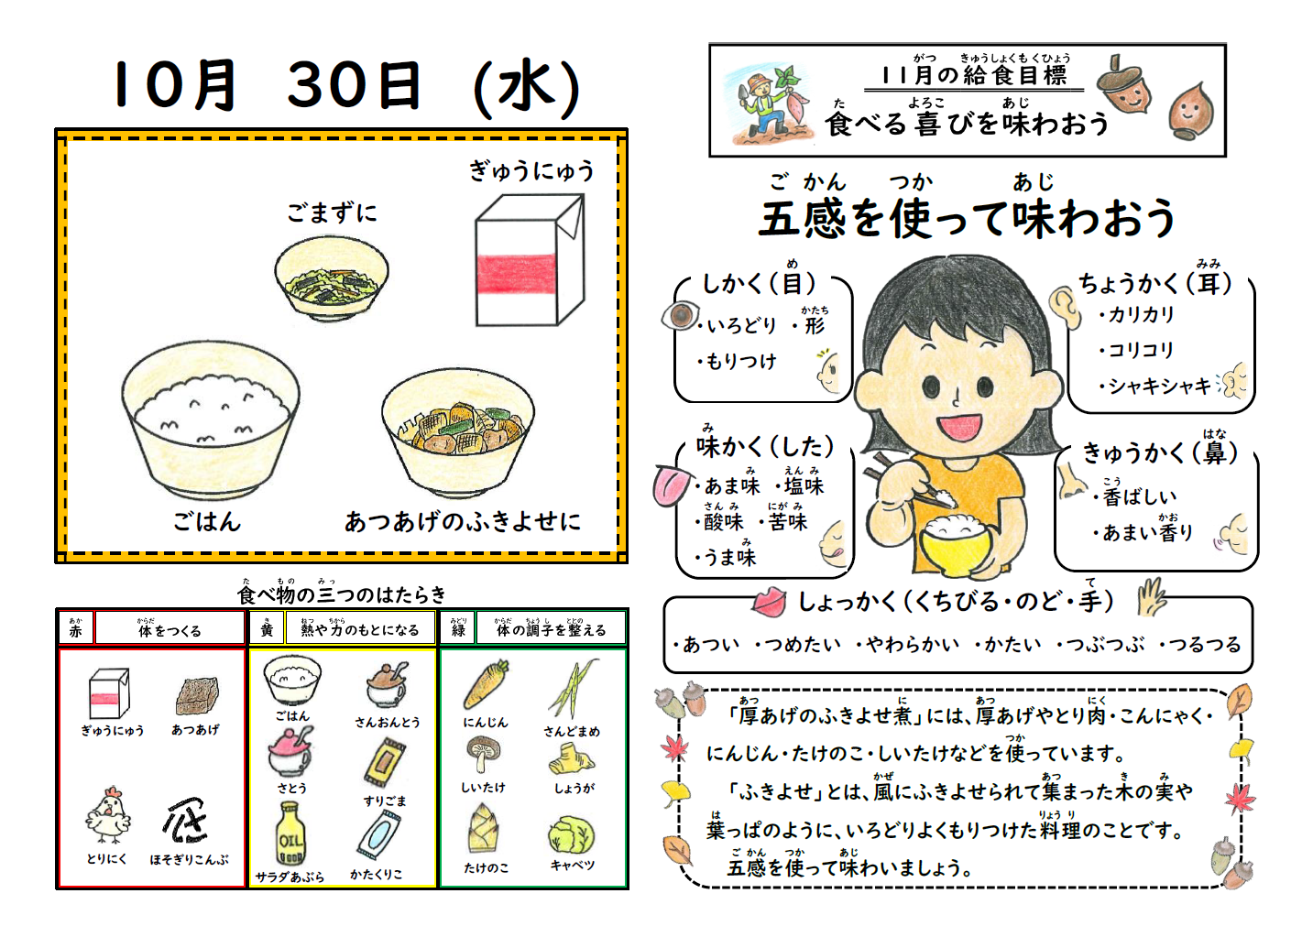

Slide 6
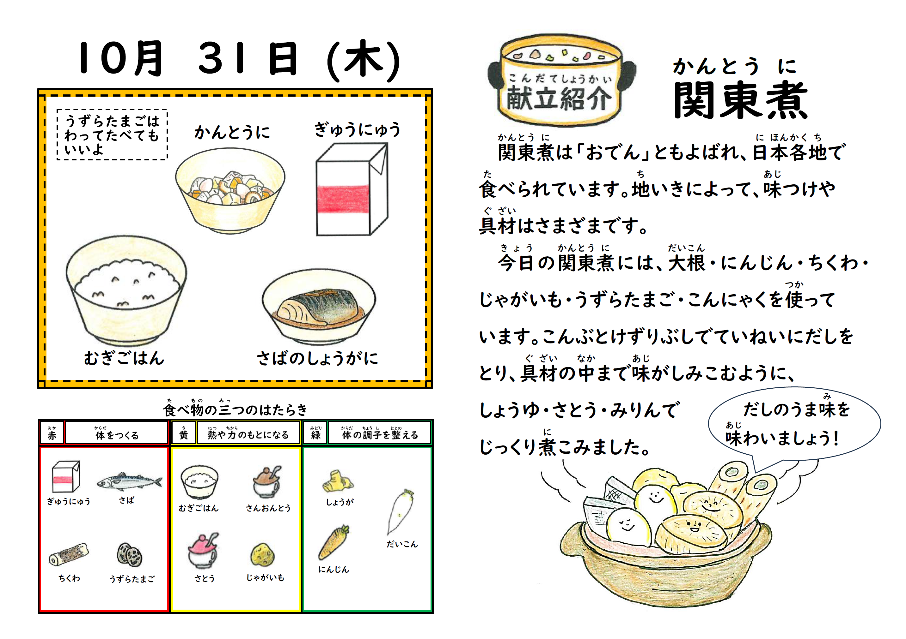
10/31

Slide 7
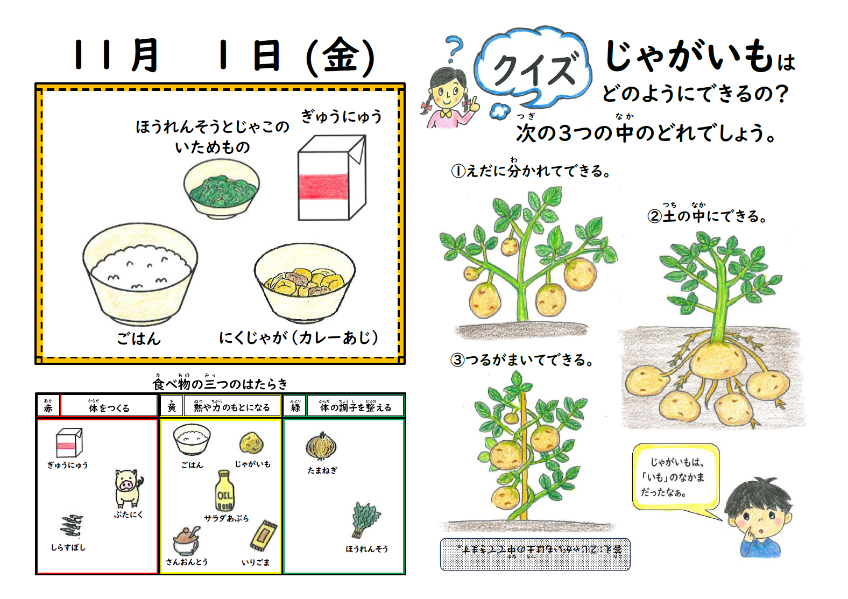

Slide 8
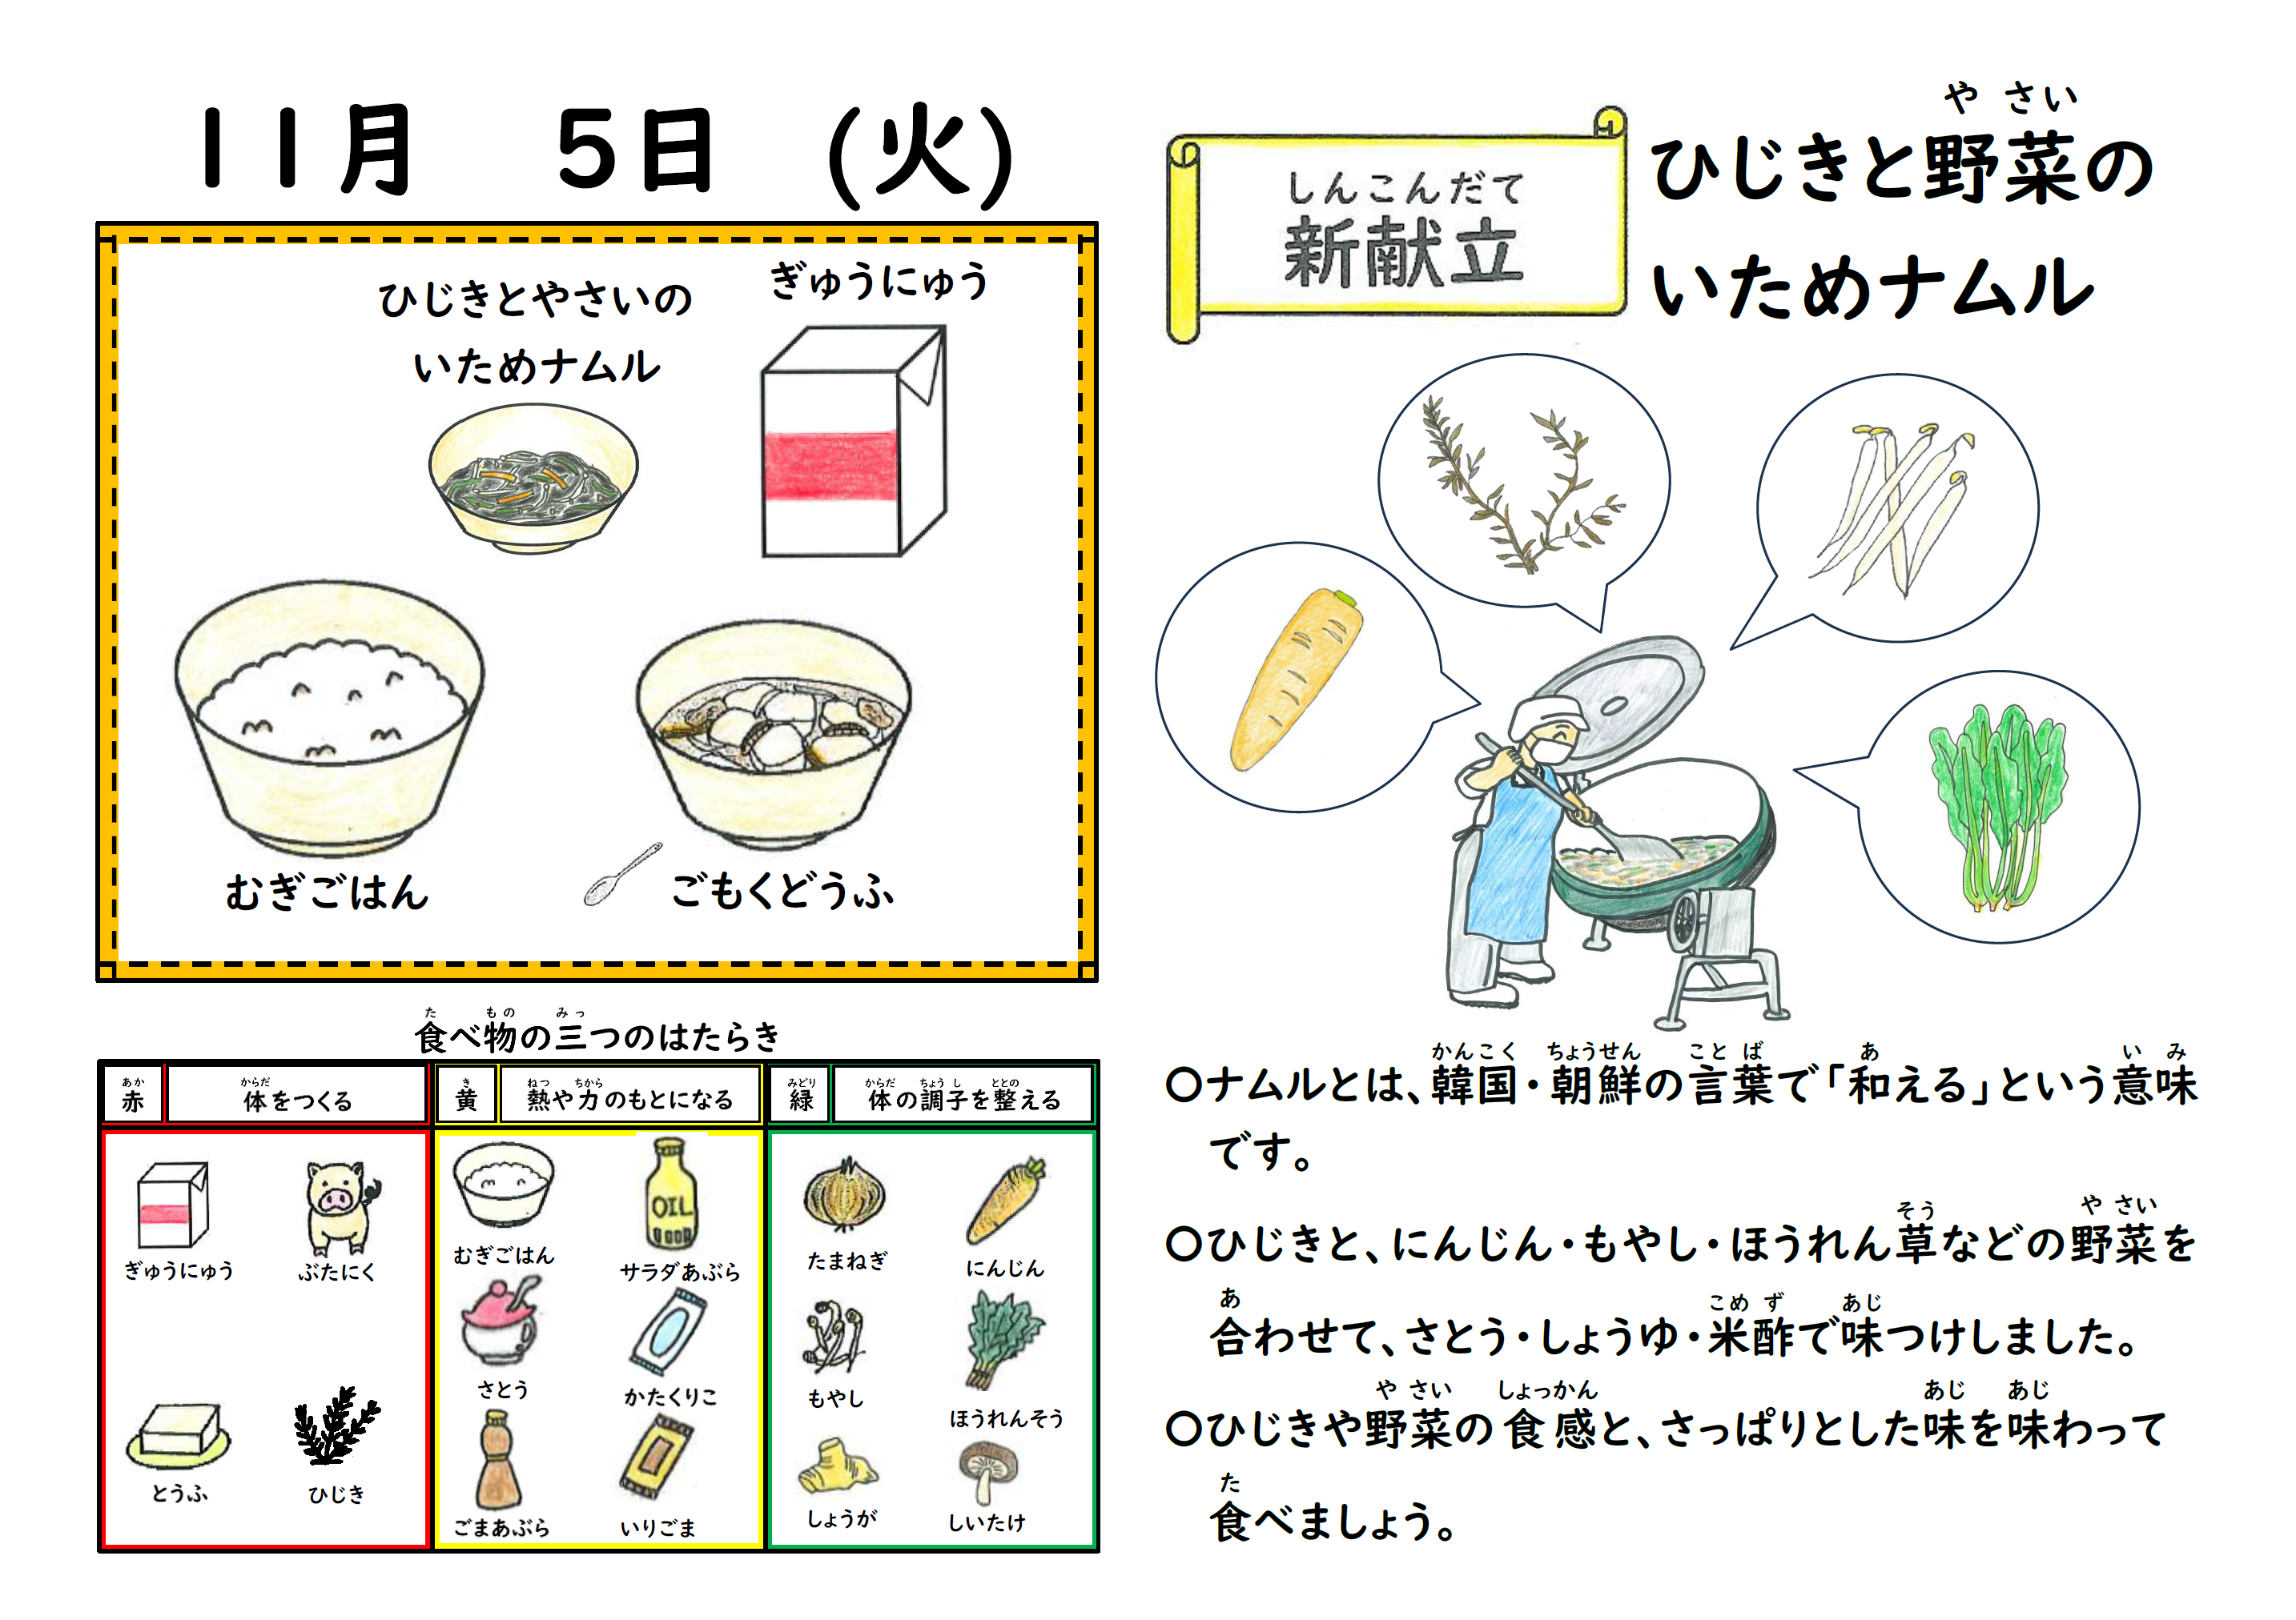

Slide 9
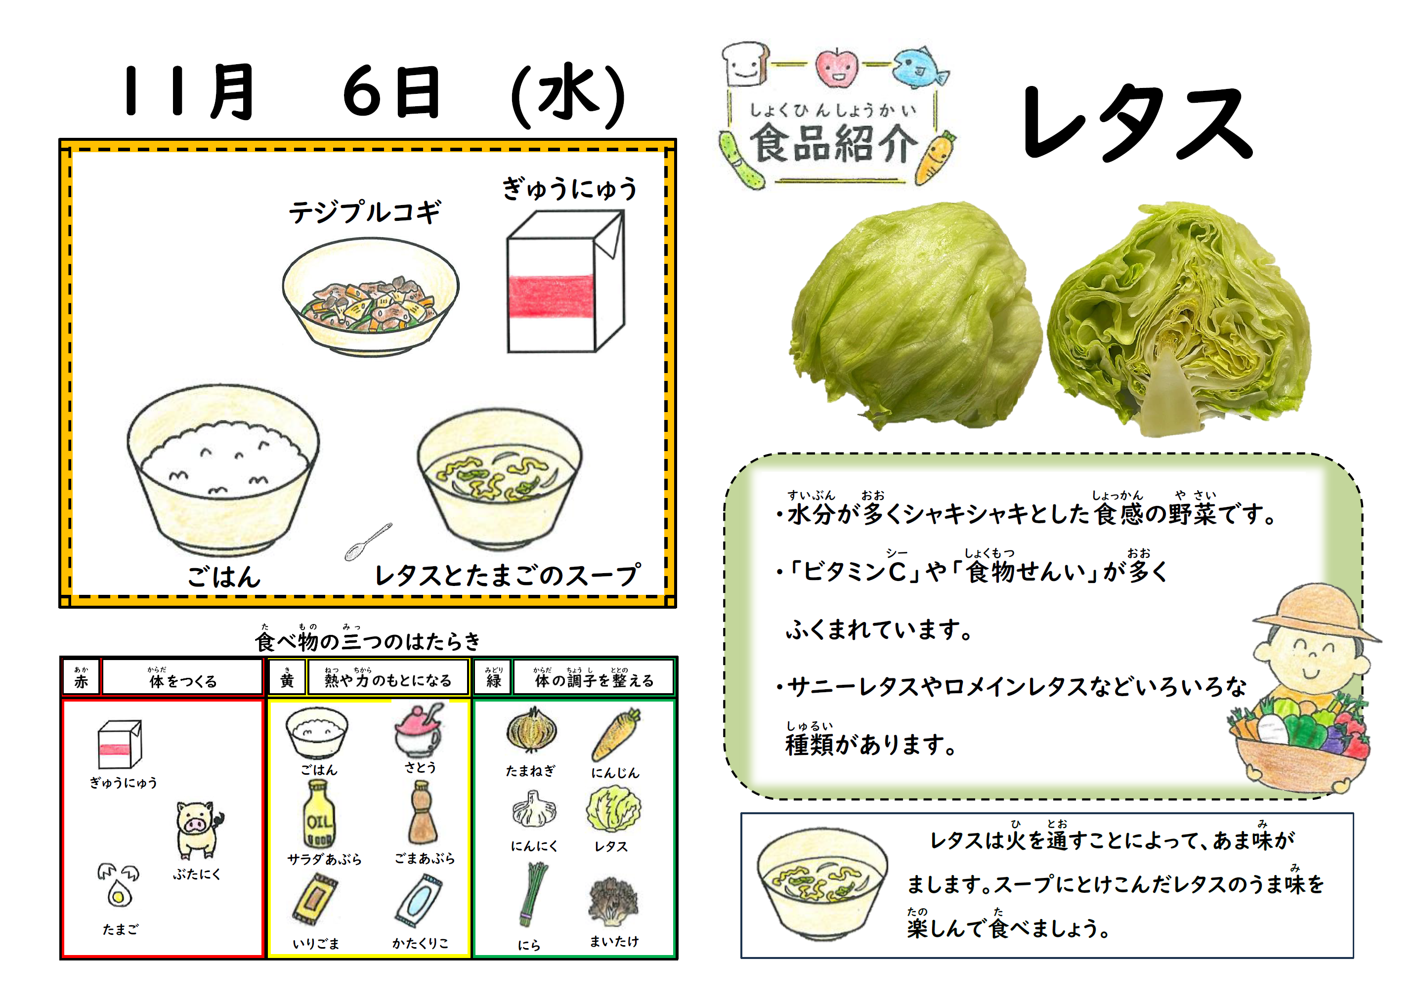

Slide 10
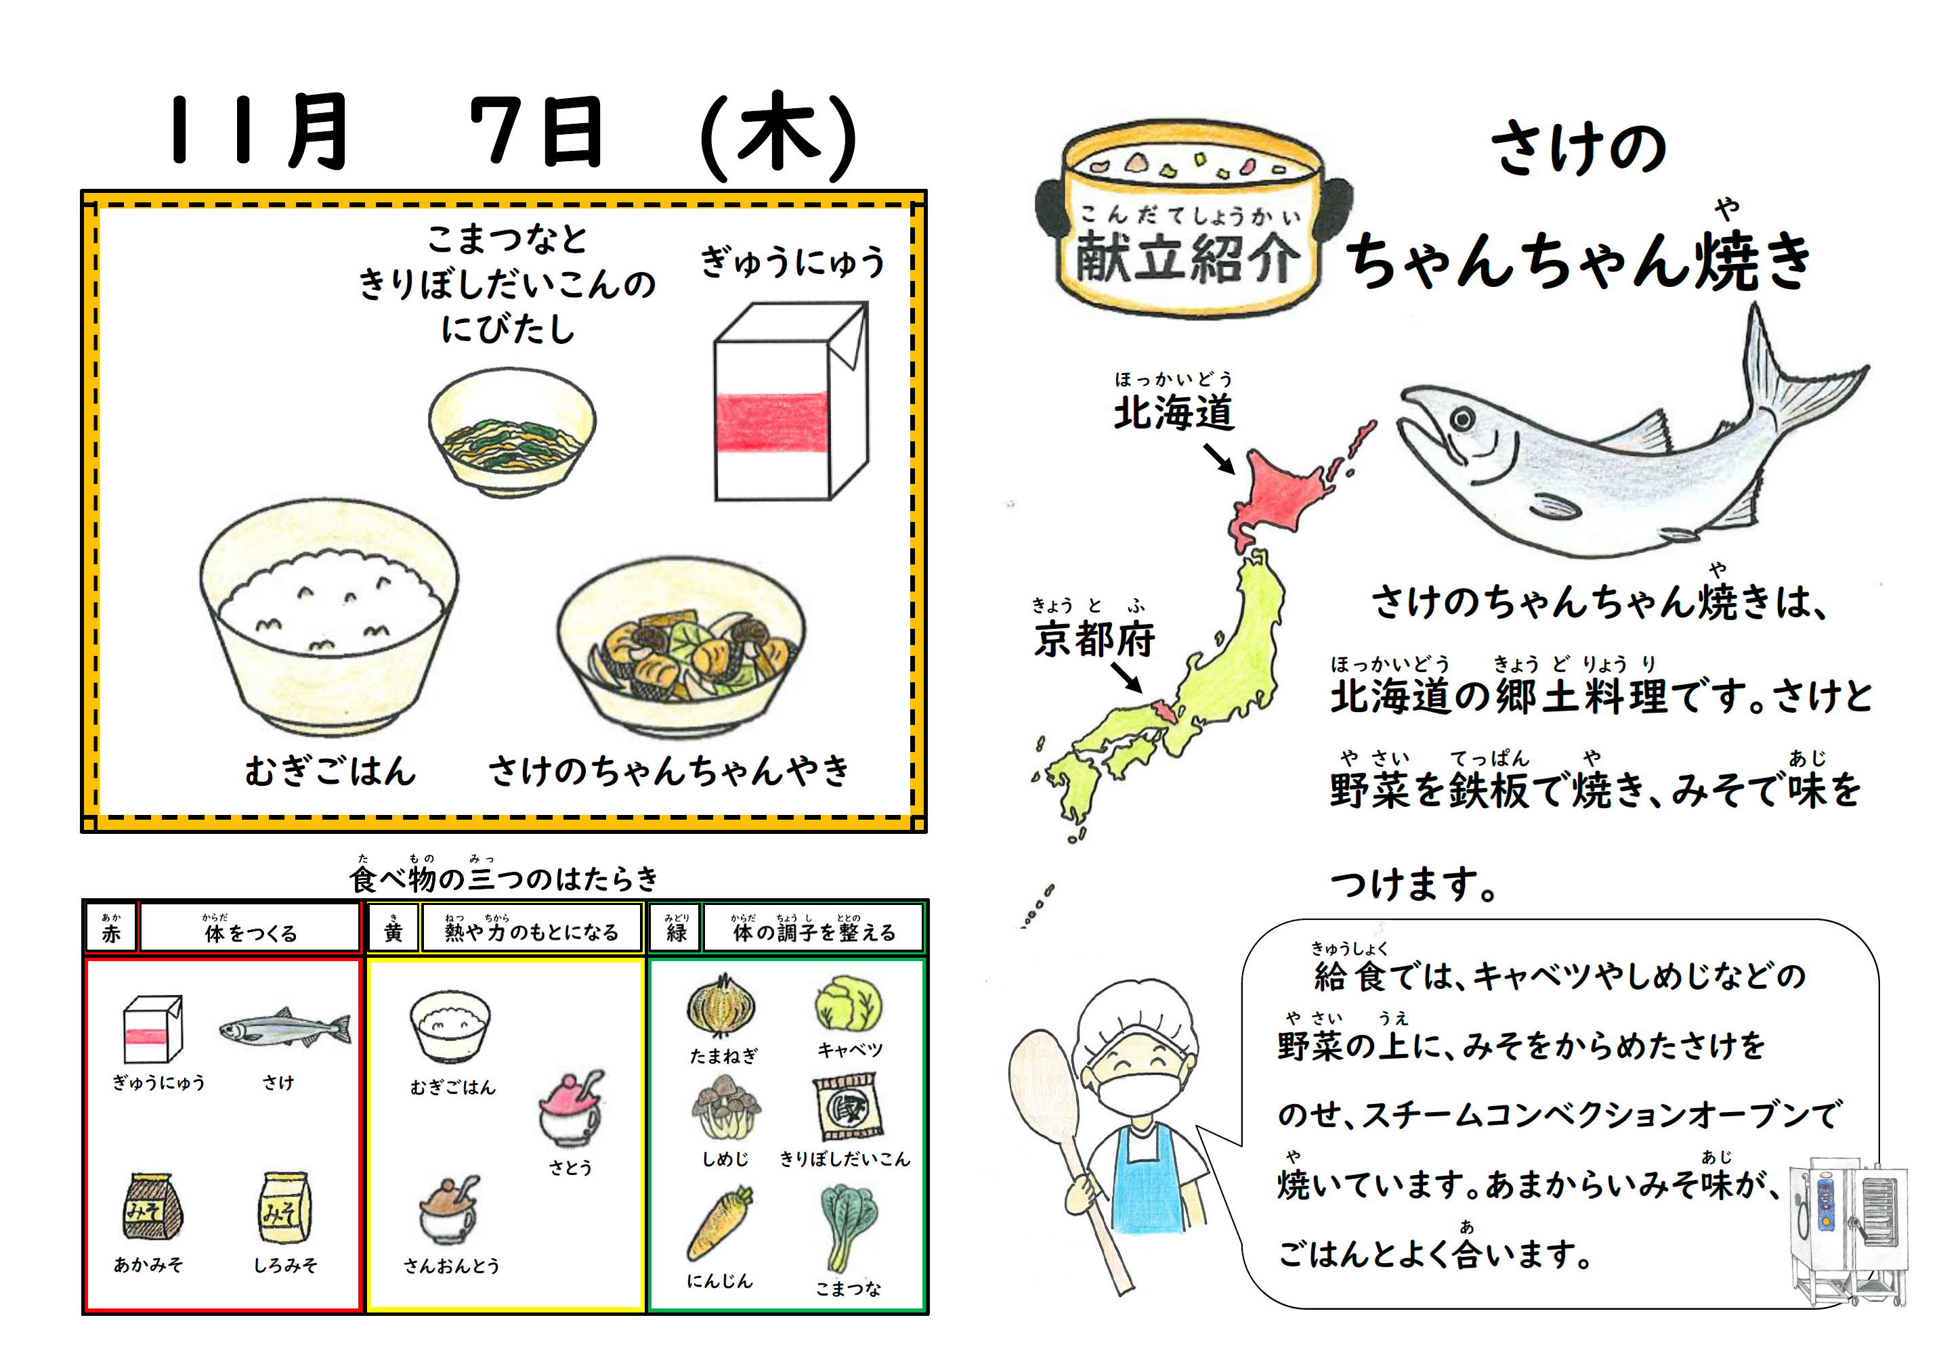

Slide 13
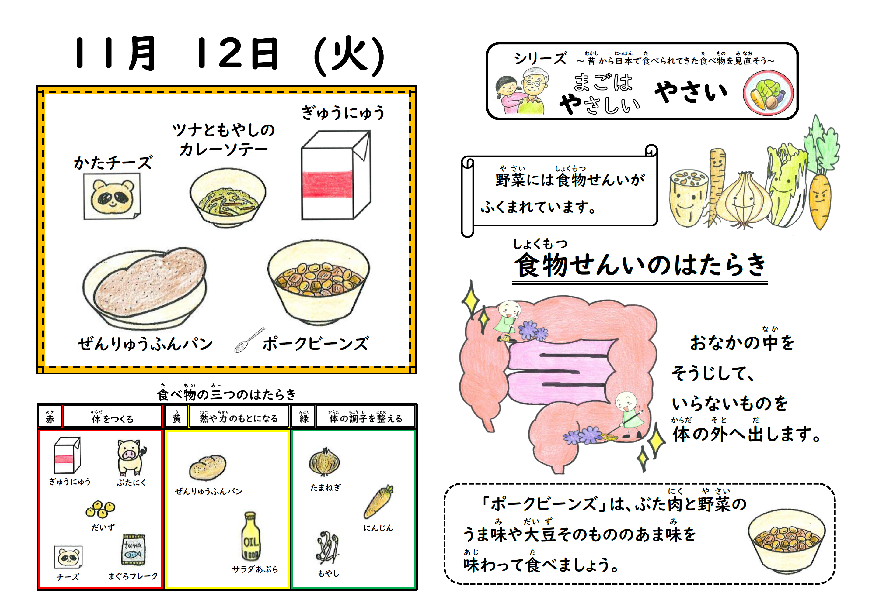

Slide 14
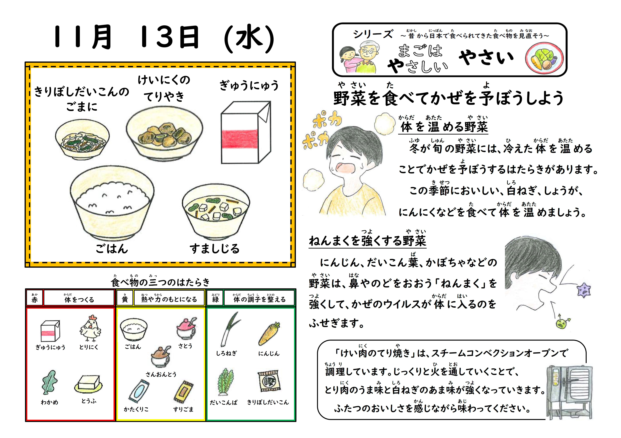

Slide 17
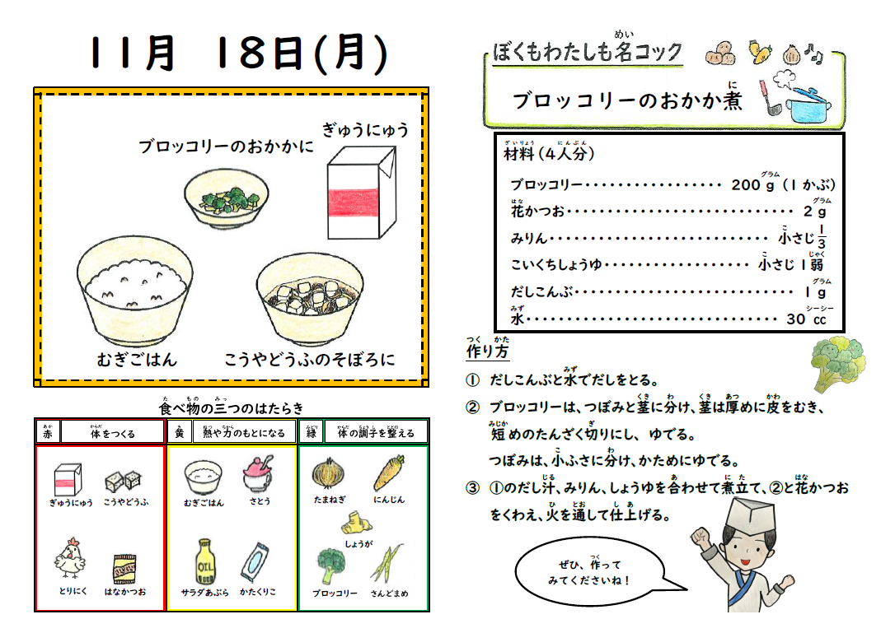
11/18

Slide 18
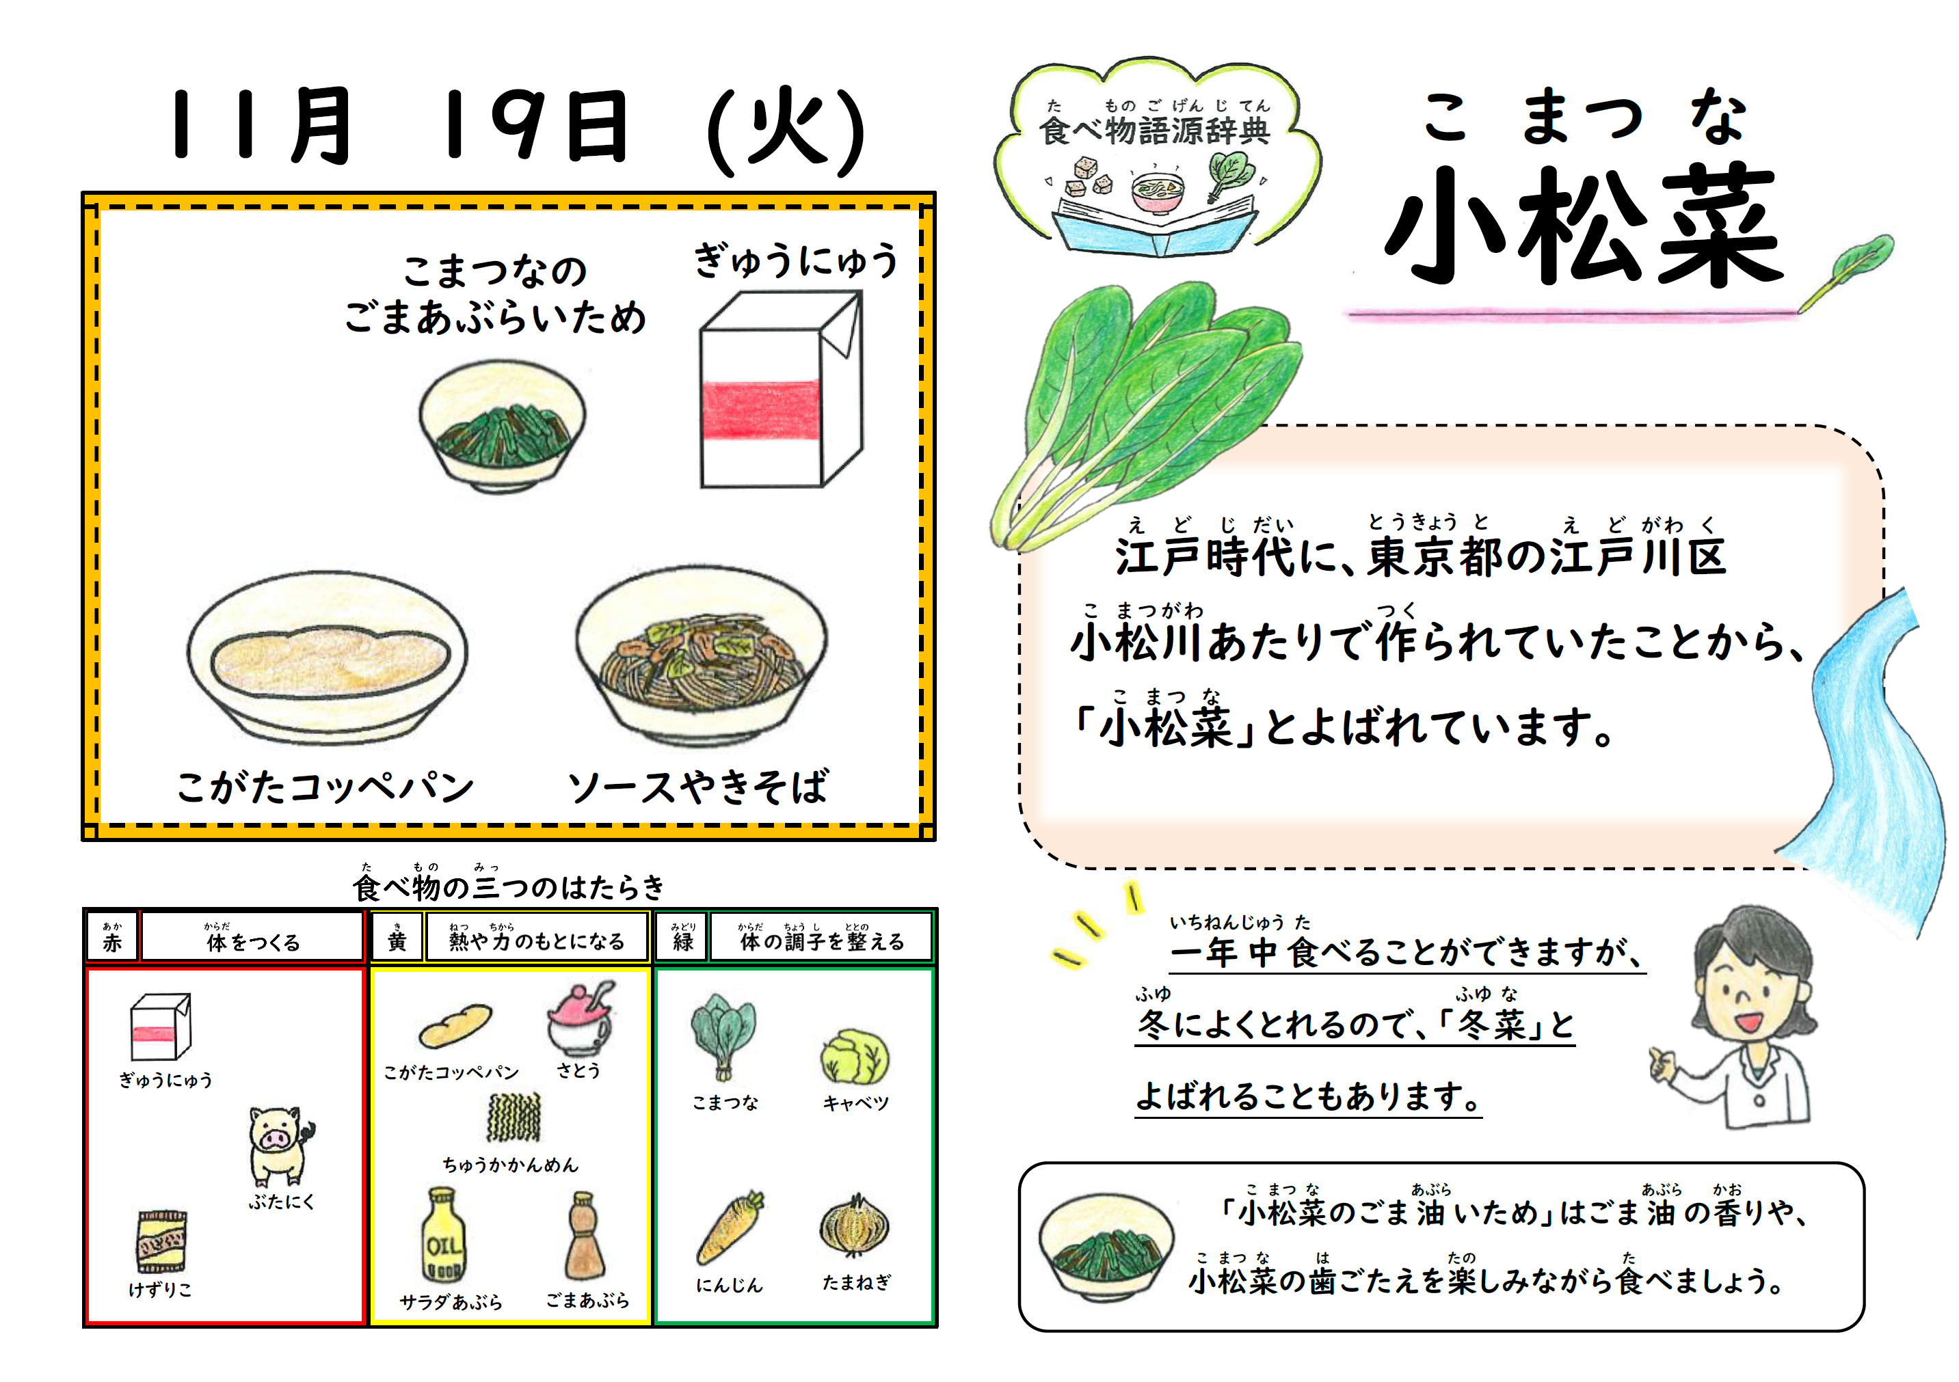

Slide 21
11/22

